Slide 1


TRƯỜNG THCS LONG BIÊN
BÀI GIẢNG ĐIỆN TỬ MÔN NGỮ VĂN 6
BÀI 2. THƠ (THƠ LỤC BÁT)
GV: TRẦN THỊ GIANG
TỔ XÃ HỘI

Slide 2
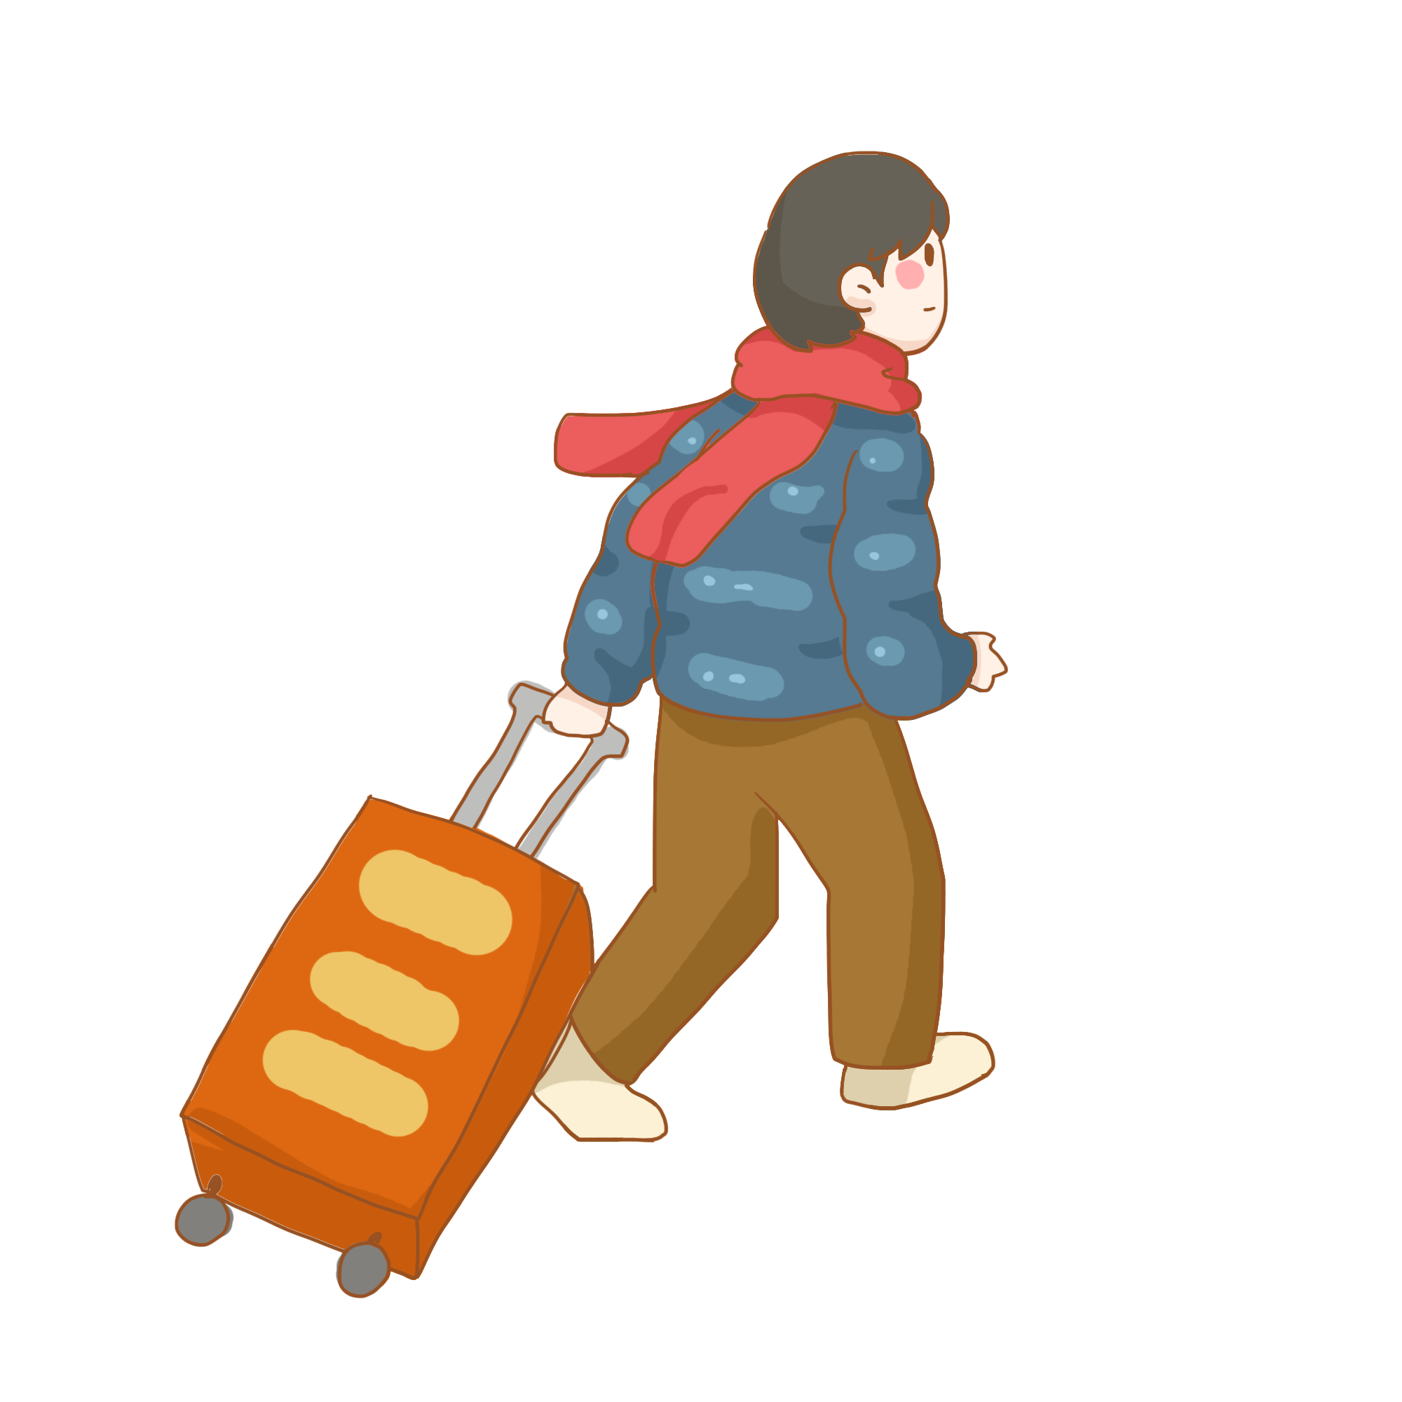
Hãy tưởng tượng em đang trên đường trở về nhà để gặp người thân sau một chuyến đi xa. Cảm xúc, suy nghĩ trong em lúc đó như thế nào?

Slide 3


Tiết 16: VỀ THĂM MẸ
- Đinh Nam Khương -

Slide 4

I. Tìm hiểu chung

Slide 5
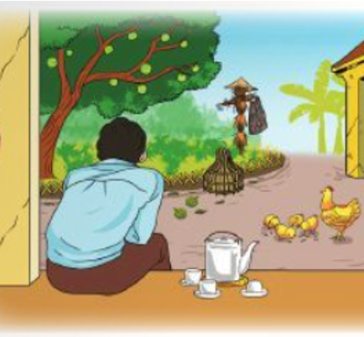
Từ nhan đề bài thơ và tranh minh họa, hãy đoán xem người trong tranh là ai. Tâm trạng của người đó thế nào?

Slide 6

Con về thăm mẹ chiều đông
Bếp chưa lên khói, mẹ không có nhà
Mình con thơ thẩn vào ra
Trời đang yên vậy bỗng oà mưa rơi
Chum tương mẹ đã đậy rồi
Nón mê xưa đứng nay ngồi dầm mưa
Áo tơi qua buổi cày bừa
Giờ còn lủn củn khoác hờ người rơm
Đàn gà mới nở vàng ươm
Vào ra quanh một cái nơm hỏng vành
Bất ngờ rụng ở trên cành
Trái na cuối vụ mẹ dành phần con
Nghẹn ngào thương mẹ nhiều hơn…
Rưng rưng từ chuyện giản đơn thường ngày.
Về thăm mẹ

Slide 7

Về thăm mẹ Con về thăm mẹ chiều đông Bếp chưa lên khói, mẹ không có nhà Mình con thơ thẩn vào ra Trời đang yên vậy bỗng oà mưa rơi Chum tương mẹ đã đậy rồi Nón mê xưa đứng nay ngồi dầm mưa Áo tơi qua buổi cày bừa Giờ còn lủn củn khoác hờ người rơm Đàn gà mới nở vàng ươm Vào ra quanh một cái nơm hỏng vành Bất ngờ rụng ở trên cành Trái na cuối vụ mẹ dành phần con Nghẹn ngào thương mẹ nhiều hơn… Rưng rưng từ chuyện giản đơn thường ngày. | 1. Em hãy nêu những hiểu biết của mình về tác giả bài thơ - Tên tuổi: ……………………………………………………………….. - Quê quán: ……………………………………………………………… - Tác phẩm chính: ……………………………………………………….. 2. Đọc văn bản và trả lời câu hỏi / thực hiện yêu cầu / điền vào chỗ … a/ Xuất xứ của văn bản: ………………………………………………… b/ Bài thơ được viết theo thể : ……..…………………………………… c/ Đọc văn bản và dùng dấu “/“ để thể hiện cách ngắt nhịp em cho là hợp lí nhất? Từ đó rút ra các cách ngắt nhịp trong thể thơ mà văn bản sử dụng? …………………………………………………………………………… d/ Khoanh tròn vào các vần được gieo với nhau và rút ra nhận xét …………………………………………………………………………… e/ Bài thơ là lời của ………. thể hiện tình ………. dành cho ……… trong một lần ……….. g/ Em hãy viết khổ thơ tương ứng với nội dung sau: - Tình cảm của con dành cho mẹ: Khổ … - Hoàn cảnh người con về thăm mẹ : Khổ … - Hình ảnh người mẹ trong cảm nhận của con : Khổ …

Slide 8
Về thăm mẹ Con về / thăm mẹ / chiều đông Bếp chưa lên khói, / mẹ không có nhà Mình con / thơ thẩn / vào ra Trời đang yên vậy / bỗng oà mưa rơi Chum tương / mẹ đã / đậy rồi Nón mê xưa đứng / nay ngồi dầm mưa Áo tơi / qua buổi / cày bừa Giờ còn lủn củn / khoác hờ người rơm Đàn gà / mới nở / vàng ươm Vào ra quanh một / cái nơm hỏng vành Bất ngờ / rụng ở / trên cành Trái na cuối vụ / mẹ dành phần con Nghẹn ngào / thương mẹ / nhiều hơn… Rưng rưng từ chuyện / giản đơn thường ngày. | 1. Em hãy nêu những hiểu biết của mình về tác giả bài thơ - Tên tuổi: Đinh Nam Khương (1949-2018) - Quê quán: Hương Sơn, Mỹ Đức, Hà Nội - Tác phẩm chính: Nén hương trên mộ người đàn bà ; Phía sau những hạt cát (2001), Đợi chờ gió và trăng (2003),… 2. Đọc văn bản và trả lời câu hỏi / thực hiện yêu cầu / điền vào chỗ … a/ Xuất xứ của văn bản: Trích “Mẹ” (Tuyển thơ) – 2002 b/ Bài thơ được viết theo thể : Lục bát c/ Rút ra các cách ngắt nhịp trong thể thơ mà văn bản sử dụng: Ngắt nhịp chẵn 2/2/2 hoặc 4/4 d/ Nhận xét về cách gieo vần: Bài thơ được gieo vần đặc trưng cho thể lục bát (gieo vần chân và vần lưng): tiếng thứ 6 của dòng lục gieo vần xuống tiếng sáu của dòng bát; tiếng thứ tám của dòng bát gieo xuống tiếng thứ sáu của dòng lục tiếp theo e/ Bài thơ là lời của người con thể hiện tình yêu thương dành cho mẹ trong một lần xa quê về thăm mẹ. g/ Em hãy viết khổ thơ tương ứng với nội dung sau: - Tình cảm của con dành cho mẹ: Khổ 3 - Hoàn cảnh người con về thăm mẹ : Khổ 1 - Hình ảnh người mẹ trong cảm nhận của con : Khổ 2

Slide 9
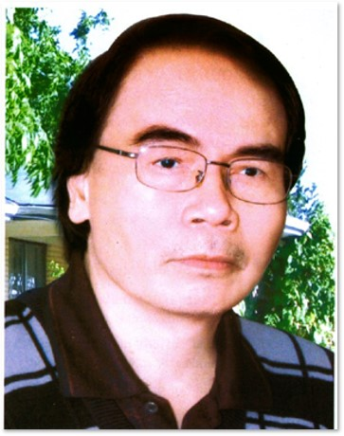
1. Tác giả
Đinh Nam Khương (1949-2018)
Quê Hương Sơn, Mỹ Đức, Hà Nội
Hội viên Hội Nhà văn Việt Nam.
Tác phẩm chính:
+ Nén hương trên mộ người đàn bà (tiểu thuyết 1992)
+ Các tập thơ: Phía sau những hạt cát (2001), Đợi chờ gió và trăng (2003),…

Slide 10
2. Tác phẩm
a/ Xuất xứ: Trích “Mẹ” (Tuyển thơ) – 2002
b/ Thể loại: Thơ lục bát
c/ PTBĐ: Biểu cảm
d/ Bố cục:
Khổ 1: Hoàn cảnh người con về thăm mẹ
Khổ 2+3: Hình ảnh người mẹ trong cảm nhận của con
Khổ 4: Tình cảm của con dành cho mẹ

Slide 11
II. Khám phá văn bản

Slide 12
Giải mã văn bản
Chặng 1: Khởi động: Tìm hiểu hoàn cảnh người con trở về thăm mẹ
Chặng 2: Tăng tốc: Tìm hiểu hình ảnh người mẹ trong cảm nhận của con
Chặng 3: Về đích: Tìm hiểu tình cảm của con dành cho mẹ

Slide 13

1. Hoàn cảnh người con trở về thăm mẹ

Slide 14
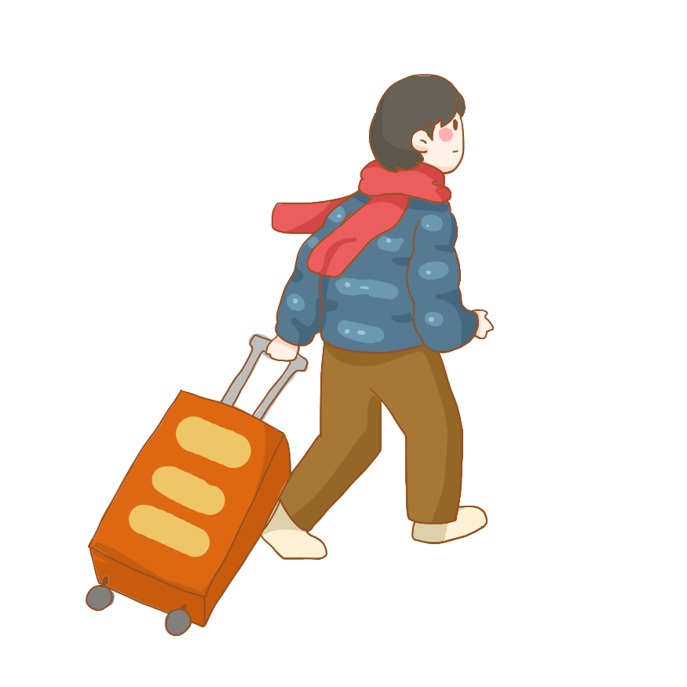
1. Hoàn cảnh người con về thăm mẹ
1. Con về thăm mẹ vào khoảng thời gian nào? Thời gian đó gợi cảm xúc gì?
2, Hình ảnh “bếp không lên khói” gợi cho em cảm giác gì? (Gắn với thời gian)
3. Người con có hành động và tâm trạng gì khi mẹ không có nhà?
4. Thiên nhiên đã thay đổi thế nào khi con về thăm mà không gặp mẹ?
5. Từ “òa” trong “trời òa mưa rơi” gợi em nghĩ đến âm thanh nào?
Con về thăm mẹ vào 1 buổi “chiều đông”
→ Buổi chiều là thời điểm gợi nhiều cảm xúc nhớ thương, thời gian mùa đông gợi cảm giác lạnh lẽo.
Bếp lửa = hơi ấm, mái nhà, thể hiện sự sự tần tảo, yêu thương vun vén của người mẹ.
Nhưng rất tiếc, mẹ không có nhà nên “Bếp chưa lên khói” → lạnh lẽo, cô đơn
“Thơ thẩn vào ra”: đi ra đi vào để ngắm nhìn khung cảnh khi mẹ vắng nhà, gợi dáng vẻ chậm rãi, lặng lẽ, bâng khuâng, có chút bồn chồn
“Trời đang yên vậy bỗng òa mưa rơi.”
“Òa” có thể hiểu theo 2 cách : Trời mưa / Người con òa khóc vì nhớ mẹ, thương mẹ.

Slide 15




1. Hoàn cảnh người con về thăm mẹ
Thời gian:
“chiều đông” → Gợi cảm xúc nhớ thương, lạnh lẽo
Bếp lạnh, mẹ vắng nhà, trời mư bất chợt
→ Gợi sự lạnh lẽo, cô đơn
Không gian:
Hành động:
“thơ thẩn vào ra” → Tâm trạng bồn chồn
→ Giữa cảnh vật và tâm trạng có sự đồng điệu.
➔ Hoàn cảnh đặc biệt, cơ hội để tác giả hiểu thêm về mẹ và cuộc đời mẹ.

Slide 16
2. Hình ảnh người mẹ trong cảm nhận của con

Slide 17
2. Hình ảnh người mẹ trong cảm nhận của người con
1. Liệt kê và nêu ý nghĩa của những sự vật bình dị gắn liền với hình ảnh người mẹ
2. Có rất nhiều hình ảnh trong ngôi nhà của mẹ, tại sao người con lại chú ý hơn vào những hình ảnh đó?
3. Từ các hình ảnh trong hai khổ thơ, em thấy có những màu sắc nào trong bức tranh về ngôi nhà của mẹ?
4. Chỉ ra và nêu tác dụng các biện pháp tu từ mà tác giả đã sử dụng trong khổ thơ 2, 3
bếp lửa , chum tương , nón mê và áo tơi , đàn gà và cái nơm , trái na cuối vụ
Vì đó là những sự vật đơn sơ, gần gũi, bình dị, mộc mạc nơi thôn quê, gắn bó với cuộc sống hàng ngày của mẹ, mang được dáng hình mẹ.
Màu nâu trầm của chum tương nhỏ, chiếc nón mê rách, manh áo tơi cũ, hình nộm người rơm, của đất đai vườn tược, của hồn quê bình dị, thân thương ; Màu vàng ươm tươi sáng của đàn gà mới nở, màu cuả ngọt ngào yêu thương đằm sâu trong trái na cuối vụ.
+ Liệt kê: chum tương, nón mê, áo tơi,...
+ Nhân hóa nón mê xưa đứng nay ngồi dầm mưa, áo tơi khoác hờ người rơm.
+ Ẩn dụ "nón mê", "áo tơi"
→ gợi hình ảnh người mẹ lam lũ, tảo tần.

Slide 18

Câu 5. Nhận xét cách gieo vần trong câu: “Áo tơi qua buổi cày bừa/ Giờ còn lủn củn khoác hờ người rơm.”
Trong cặp lục bát trên có sự đối xứng nhau trong các thanh ở các tiếng 2,4,6. Câu lục là B – T – B “tơi- buổi- bừa”; câu bát là B – T – B – B “còn- củn- hờ- rơm”

Slide 19
Câu 6. Qua những hình ảnh trong bài, ta cảm nhận được cuộc sống hàng ngày của mẹ như thế nào?
Cuộc sống hàng ngày của mẹ: nhiều vất vả, nhọc nhằn, gắn bó với ruộng vườn, cây trái.

Slide 20
Câu 7. Những hình ảnh trong ngôi nhà của mẹ giúp em hiểu mẹ những phẩm chất tốt đẹp nào?
Phẩm chất tốt đẹp của mẹ: Giản dị, vất vả, tần tảo, hi sinh cho con mà quên bản thân mình.

Slide 21
2. Hình ảnh người mẹ trong cảm nhận của con
Chum tương ; nón mê ; áo tơi ; đàn gà; cái nơm hỏng vành; trái na cuối vụ.
→ Đơn sơ, gần gũi nơi thôn quê, gắn với cuộc sống của mẹ, mang dáng hình mẹ.
Hình ảnh ngôi nhà:
→ Thấm đẫm sắc màu của thời gian, sự sống, tình yêu thương.

Slide 22
2. Hình ảnh người mẹ trong cảm nhận của con
Liệt kê: chum tương, nón mê, áo tơi,...
Nhân hóa nón mê xưa đứng … khoác hờ người rơm.
Nghệ thuật
Ẩn dụ "nón mê", "áo tơi" → gợi hình ảnh người mẹ lam lũ, tảo tần.

Slide 23

2. Hình ảnh người mẹ trong cảm nhận của con
Cuộc sống và
phẩm chất của mẹ
+ Cuộc sống: nhiều vất vả, nhọc nhằn, gắn bó với ruộng vườn, cây trái.
+ Phẩm chất: Giản dị, vất vả, tần tảo, hi sinh cho con mà quên bản thân mình.

